Slide 1


¿Es el aumento de la criminalidad culpa de los inmigrantes?
ANÁLISIS EXPLORATORIO DE DATOS
JOSÉ DANIEL CRISTÓBAL SUÁREZ
2025

Slide 2


BIENVENIDOS
introduccion
CONTEXTO
FUENTE DE DATOS
MIEDO
POLÍTICA
MITOS
PREJUICIO
“El lenguaje político está diseñado para que las mentiras suenen verídicas y el asesinato respetable, y para dar una apariencia de solidez al puro viento.”
— George Orwell, "Politics and the English Language" (1946)
2025

Slide 3
Preguntas de investigación
❓ ¿Han aumentado los crímenes?
❓ ¿Quién los comete?
❓ ¿Es la migración la causa?
❓ ¿Cómo participan los migrantes en la economía?

Slide 4
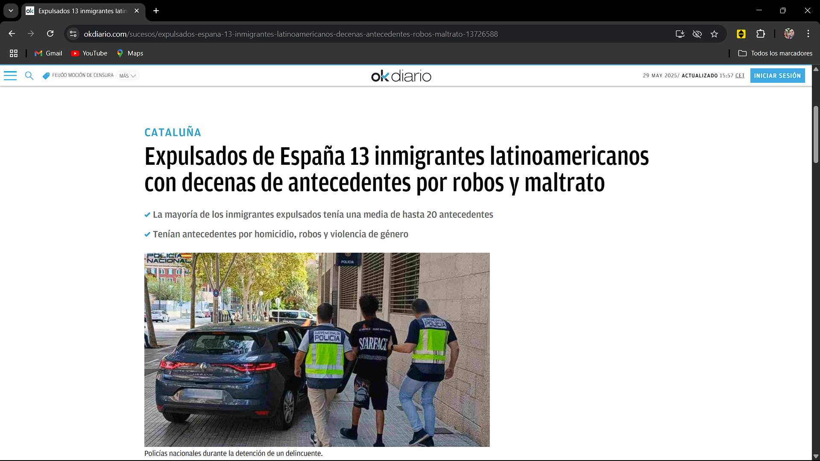

Slide 5
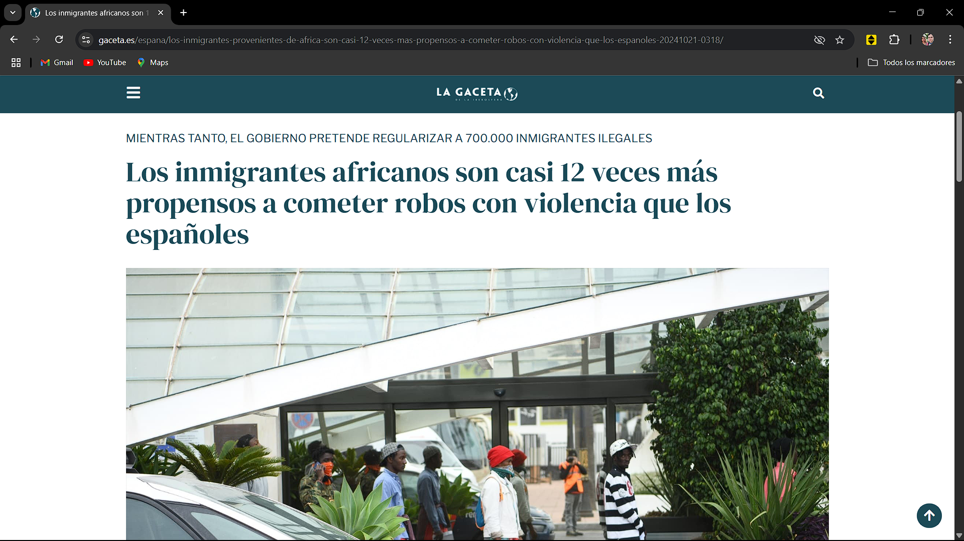

Slide 6
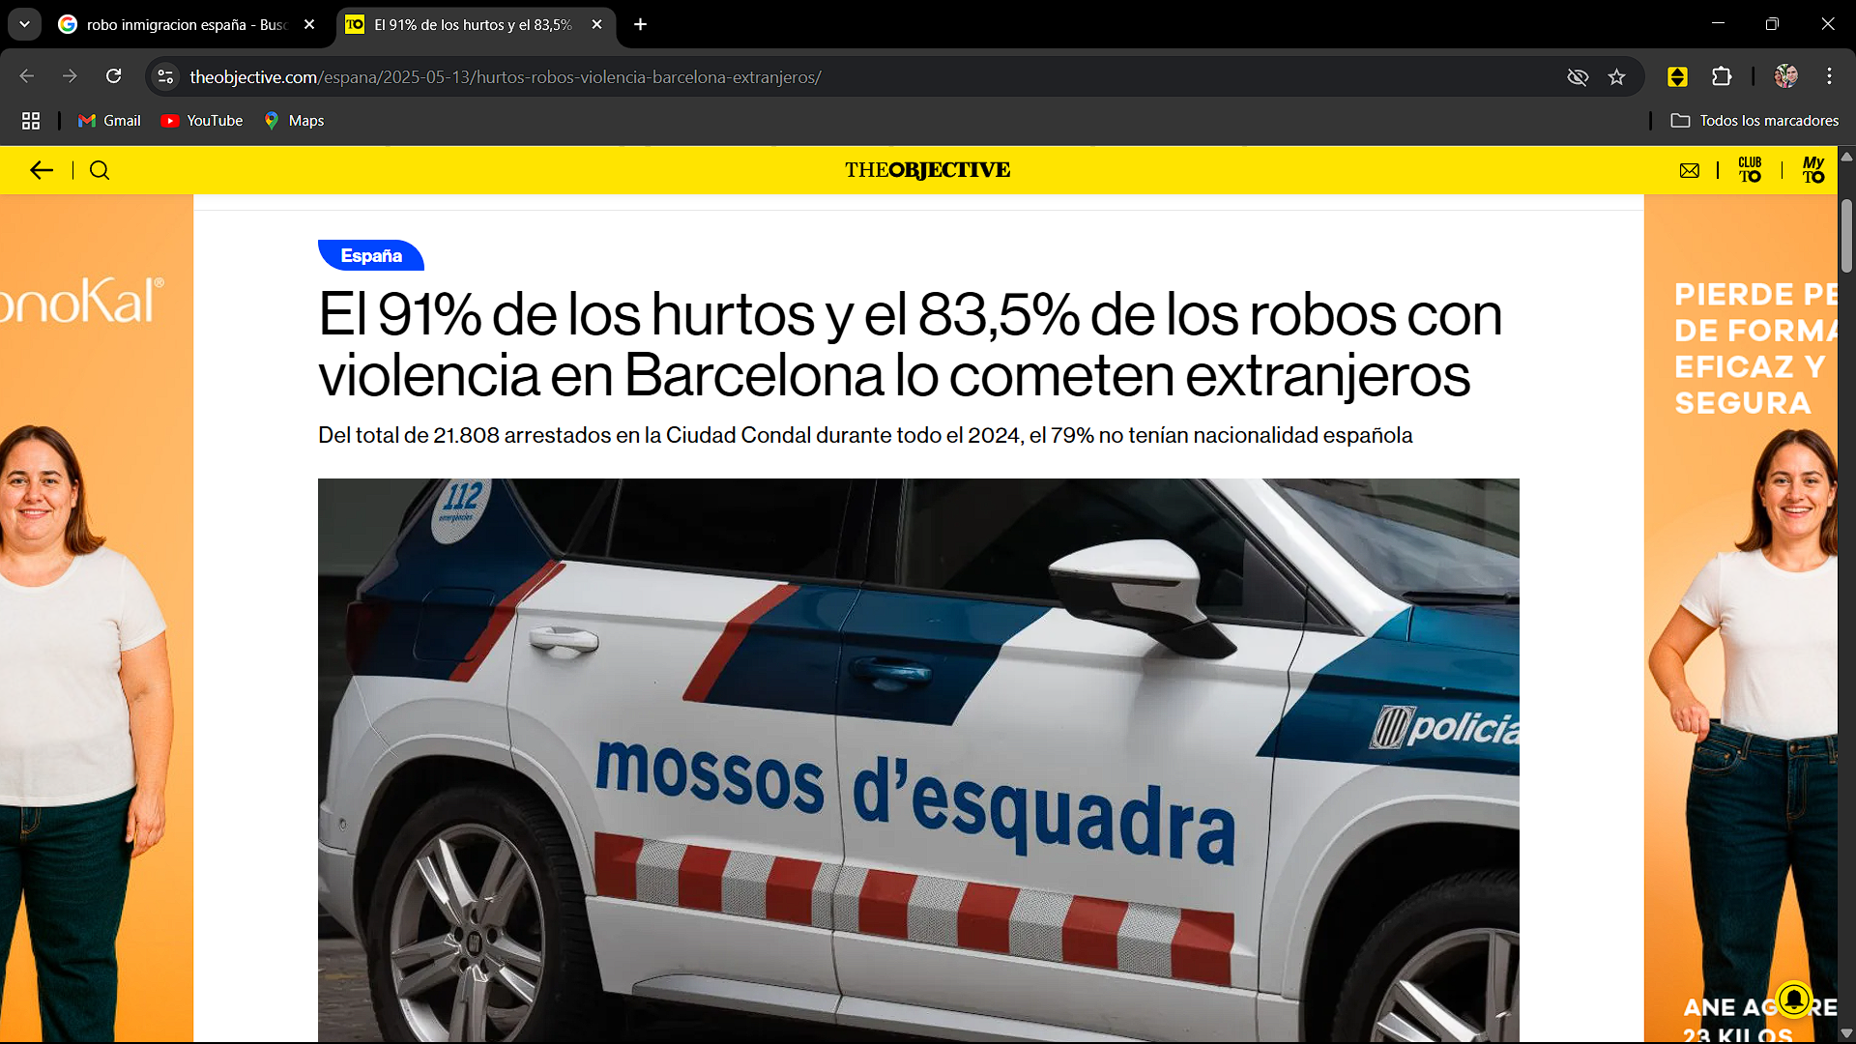

Slide 7
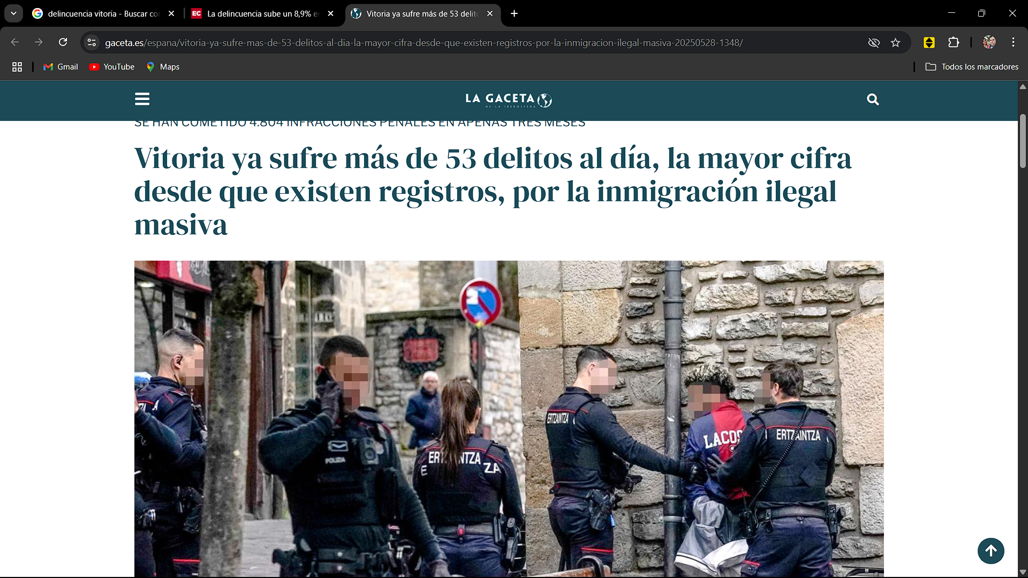

Slide 8
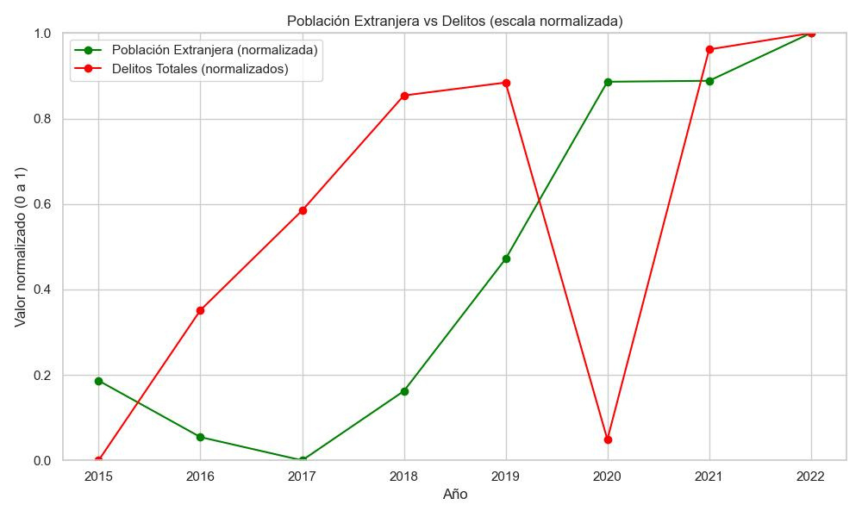

ANÁLISIS DE RESULTADOS
Población extranjera vs. delitos
Evolución paralela de la población extranjera en España y el número total de delitos en el país. No existe una relación directa o causal entre la inmigración y el incremento de la criminalidad. La presencia del migrante no representa criminalidad.

Slide 9
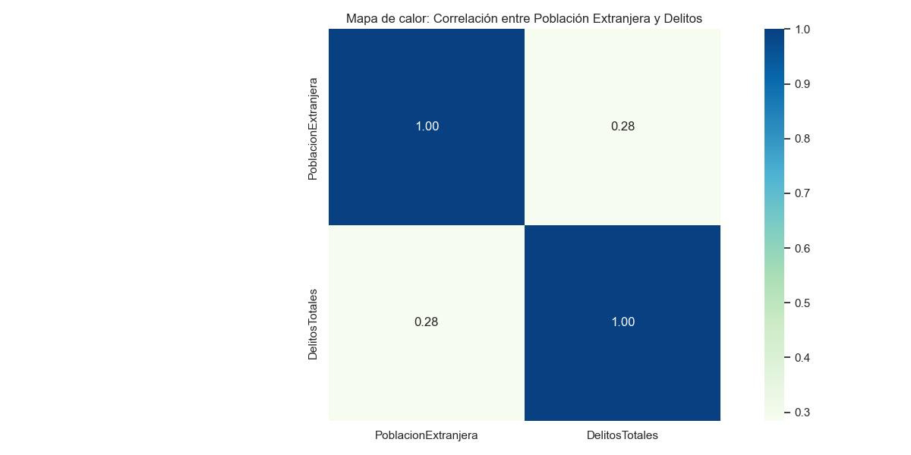
ANÁLISIS DE RESULTADOS
Población extranjera vs. delitos
Heatmap de correlación entre población extranjera y delitos del 2015 al 2022.

Slide 10
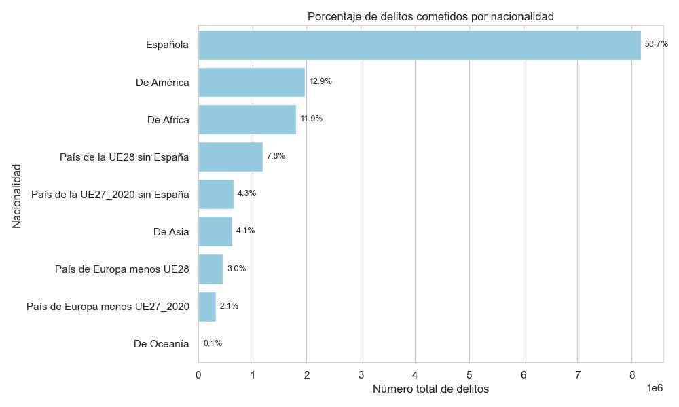
ANÁLISIS DE RESULTADOS
Delitos por Nacionalidad
Porcentaje de delitos cometidos por nacionales frente a extranjeros. La mayoría de delitos son cometidos por ciudadanos españoles. No obstante, los delitos cometidos por extranjeros reciben más cobertura mediática, especialmente si los perpetradores son de origen no europeo.

Slide 11
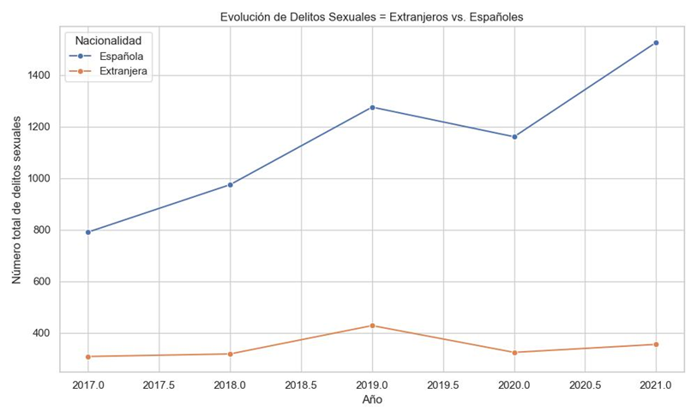
ANÁLISIS DE RESULTADOS
Delitos Sexuales por Nacionalidad
Esta gráfica evidencia con contundencia la desconexión entre percepción y realidad. 76.77% de los delitos sexuales son cometidos por españoles frente a un 23.23% por extranjeros. Reforzar prejuicios no protege a las víctimas.

Slide 12
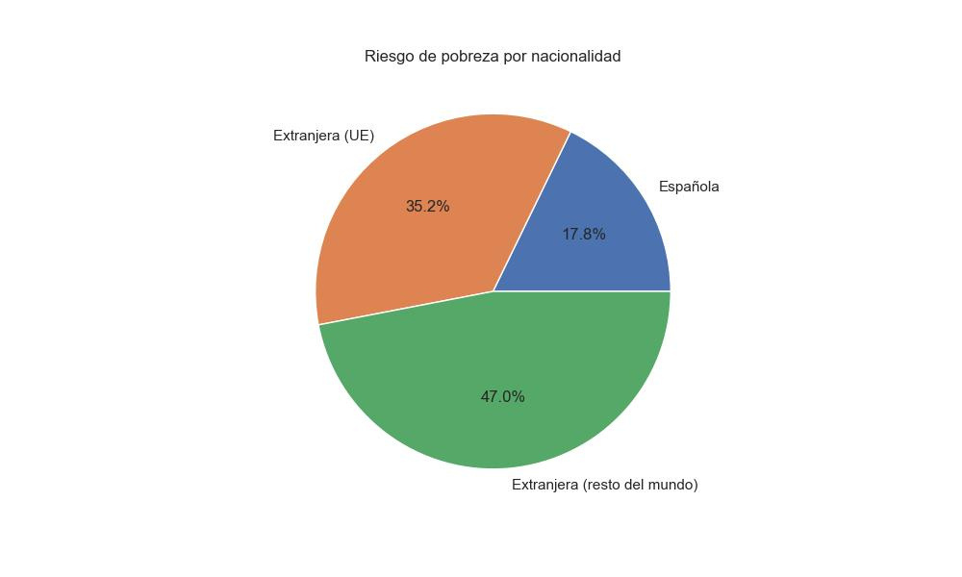
ANÁLISIS DE RESULTADOS
Factores socio-económicos y criminalidad
Riesgo de pobreza por nacionalidad. Los migrantes tienen un riesgo de pobreza mucho más alto que los nacionales. Esta pobreza no es una consecuencia de “cultura” o “decisiones personales”, sino de una estructura económica desigual que margina a colectivos racializados.

Slide 13
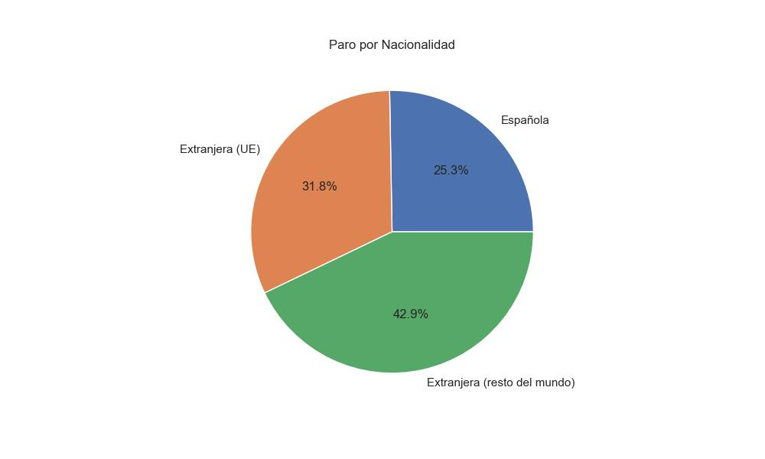
ANÁLISIS DE RESULTADOS
Factores socio-económicos y criminalidad
Tasa de paro por nacionalidad. Esta diferencia estructural no es casual: refleja una discriminación sistémica en el acceso al empleo, agravada por la legislación migratoria, que en muchos casos impide a los inmigrantes acceder a trabajos regulares o les obliga a aceptar empleos informales. Las políticas migratorias excluyen y empujan a la precariedad a los migrantes.

Slide 14
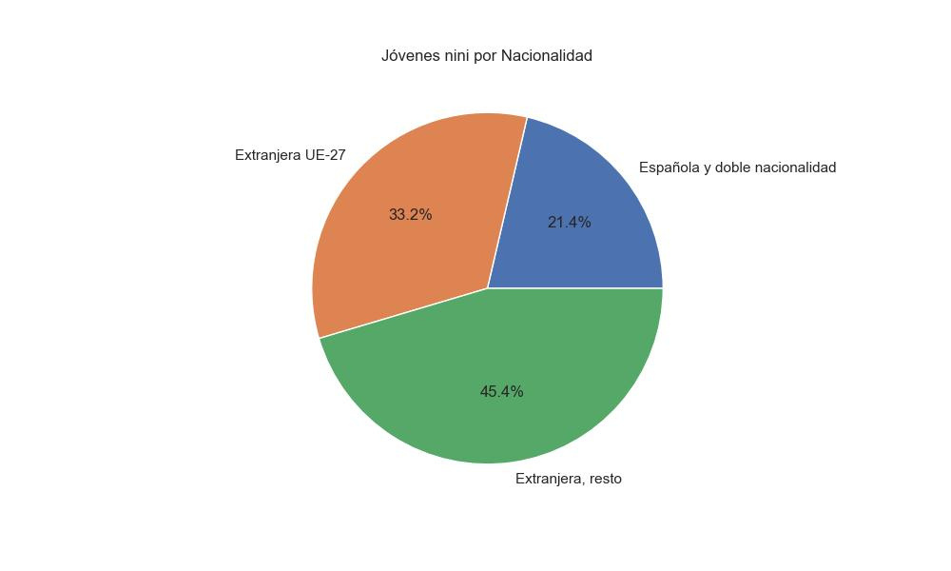
ANÁLISIS DE RESULTADOS
Factores socio-económicos y criminalidad
Los jóvenes migrantes tienen tasas más altas de exclusión educativa y laboral. Esta condición aumenta su vulnerabilidad, pero no debe ser confundida con peligrosidad. La inclusión a través de políticas públicas de educación y empleo debe ser la prioridad.

Slide 15
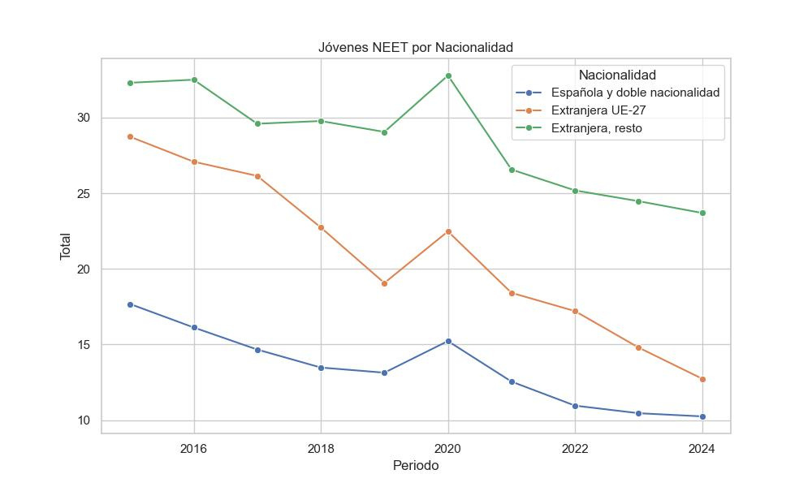
ANÁLISIS DE RESULTADOS
Factores socio-económicos y criminalidad
Evolución anual de la tasa de jóvenes que no estudian ni trabajan.

Slide 16
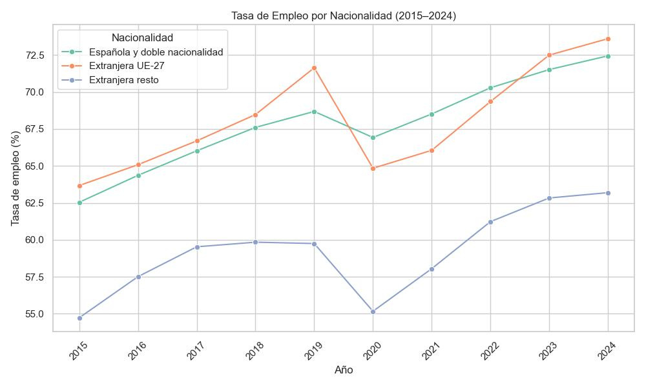
ANÁLISIS DE RESULTADOS
Factores socio-económicos y criminalidad
Aunque el empleo ha mejorado en general, la brecha entre nacionales y migrantes persiste. La recuperación económica ha sido más lenta y desigual para los colectivos migrantes, lo que refuerza su vulnerabilidad. La discriminación laboral, los obstáculos en la homologación de títulos, y la falta de redes dificulta la integración al mercado laboral.

Slide 17
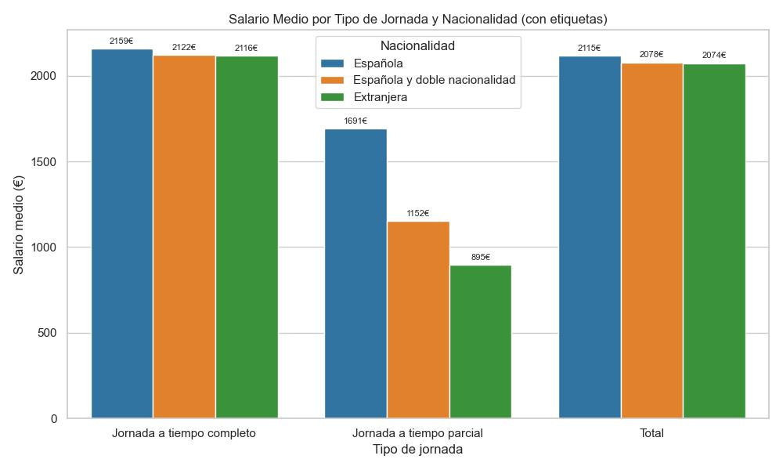
ANÁLISIS DE RESULTADOS
Factores socio-económicos y criminalidad
Promedio de salario de españoles y extranjeros. La brecha salarial entre nacionales y extranjeros existe. Esta es más notable en la jornada parcial. Esta gráfica no incluye los salarios del trabajo en negro, que es donde muchos extranjeros trabajan por sueldos inferiores al mínimo.

Slide 18
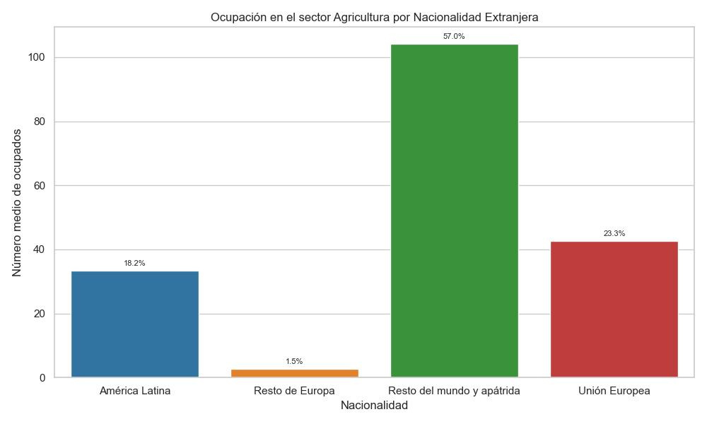
ANÁLISIS DE RESULTADOS
Ocupación de los inmigrantes
Sector Agricultura

Slide 19
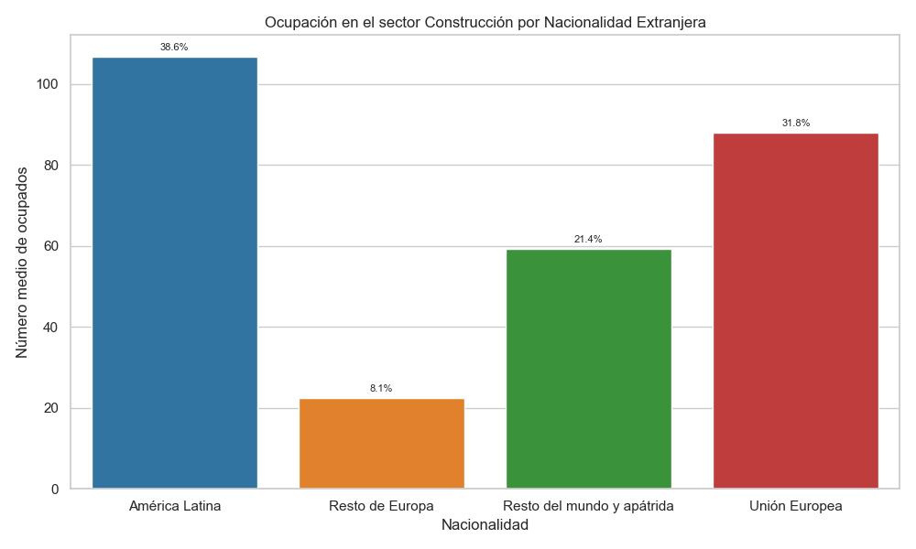
ANÁLISIS DE RESULTADOS
Ocupación de los inmigrantes
Sector Construcción

Slide 20
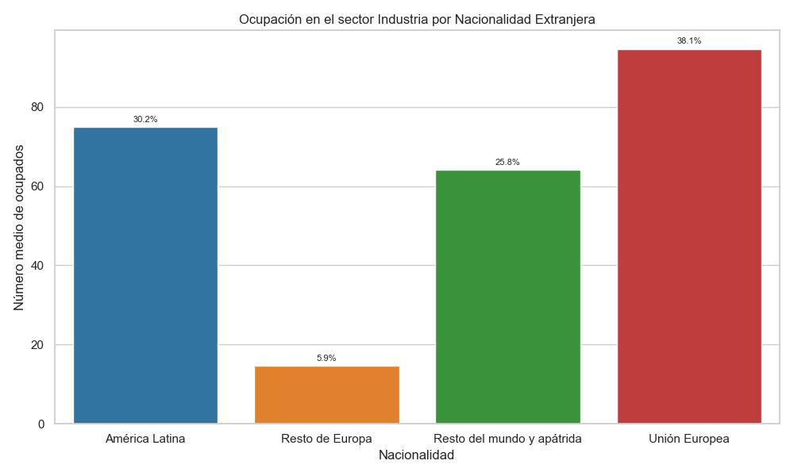
ANÁLISIS DE RESULTADOS
Ocupación de los inmigrantes
Sector Industria

Slide 21
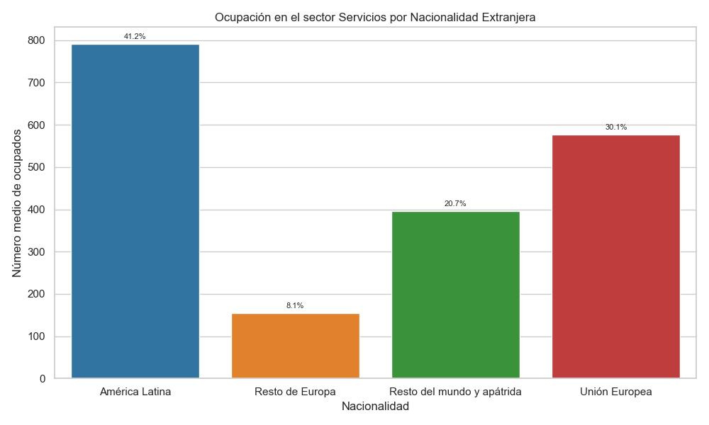
ANÁLISIS DE RESULTADOS
Ocupación de los inmigrantes
Sector Servicios.
Estas ocupaciones se caracterizan por precariedad, temporalidad, salarios bajos y baja sindicalización. A pesar de ello, son sectores fundamentales para la economía española. Los inmigrantes no solo no “roban” empleos, sino que cubren nichos laborales que muchos nacionales no desean.

Slide 22
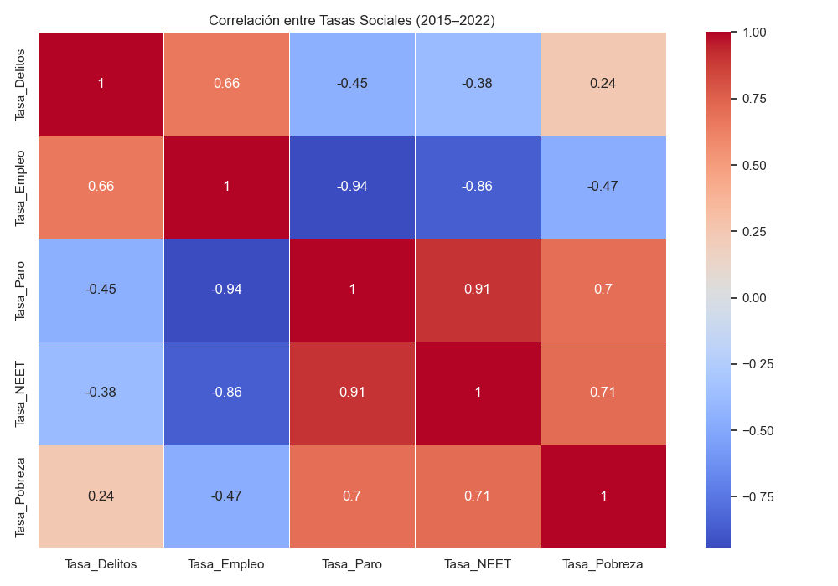
ANÁLISIS DE RESULTADOS
Mapa de correlaciones
La criminalidad se correlaciona más fuertemente con factores como la pobreza y el desempleo que con el porcentaje de población extranjera. Las tasas relativas permiten observar que la exclusión social, más que el origen nacional, es el factor clave que explica la incidencia delictiva. Esta evidencia desmonta el vínculo simplista entre inmigración y crimen.
invertir en políticas sociales, educación, y empleo en lugar de políticas de seguridad centradas en la represión o en el control migratorio. La asociación entre marginalidad y criminalidad debe abordarse desde la justicia social.

Slide 23

Conclusiones
EN PYTHON FILTRAMOS DATOS CON DF[DF['VERDAD'] == TRUE]. EN POLÍTICA, ALGUNOS PREFIEREN DF[DF['MIEDO'] == TRUE].
Los resultados de este análisis exploratorio de datos (EDA) desmienten de manera categórica uno de los mitos más persistentes y peligrosos del debate público en España: la supuesta relación directa entre inmigración y criminalidad. Por el contrario, la evolución de las tasas de criminalidad se encuentra más estrechamente vinculada con variables estructurales como la pobreza, el desempleo y la exclusión social.
El caso de los delitos sexuales es especialmente ilustrativo: los datos muestran que son mayoritariamente cometidos por ciudadanos españoles, pero la narrativa dominante insiste en vincular estos crímenes con la presencia extranjera, lo que no responde a una lógica empírica, sino a una lógica racista y sensacionalista.

